Slide 1
Ungleichheit macht krank:
Soziale und personale Faktoren der psychischen Gesundheit
Holger Schmid
Institut Soziale Arbeit und Gesundheit
Hochschule für Soziale Arbeit
Fachhochschule Nordwestschweiz
www.fhnw.ch/sozialearbeit

Slide 2
Fragen
Macht Ungleichheit krank?
Was bedeutet Ungleichheit für eine Gesellschaft?
Was bedeutet Ungleichheit für Individuen?
Wie können wir Soziale Ungleichheit, Gesundheit, psychische Gesundheit fassen?
Wie wirkt Soziale Ungleichheit auf die Gesundheit?
Was können wir tun?

Slide 3
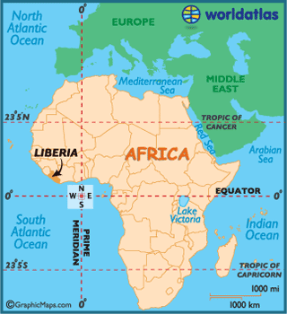
Macht Ungleichheit krank?
NEIN mehr noch: Ungleichheit tötet!
Rate der Kindersterblichkeit:
  Liberia: 150/1000
  Schweden: 3/1000
  damit 50 mal höher
Ungleichheit
  tötet Individuen
  steht im Zusammenhang mit schwerwiegenden gesellschaftlichen Problemen
  … und in der Schweiz?
Notes:
infant mortality rate, is a commonly used statistical measure that is defined as the ratio of infant deaths to live births

Slide 4

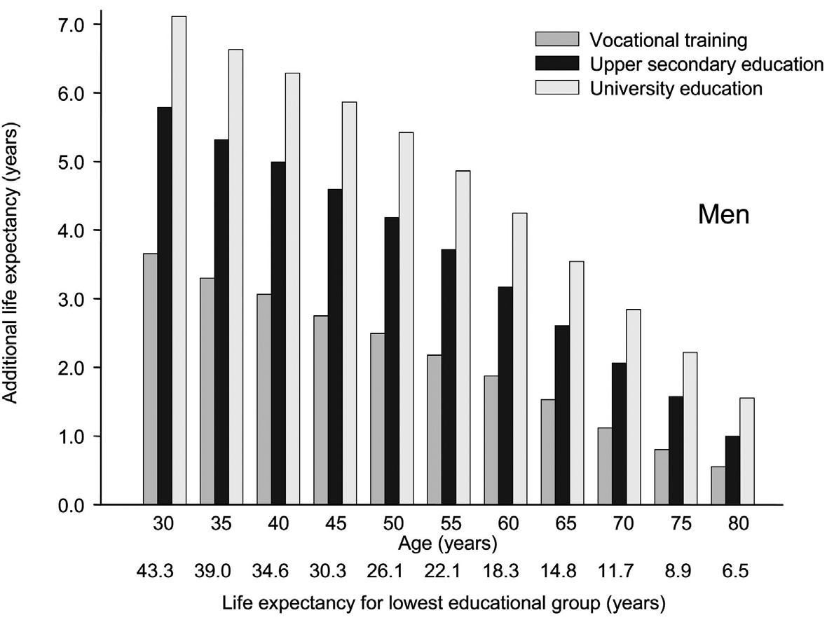
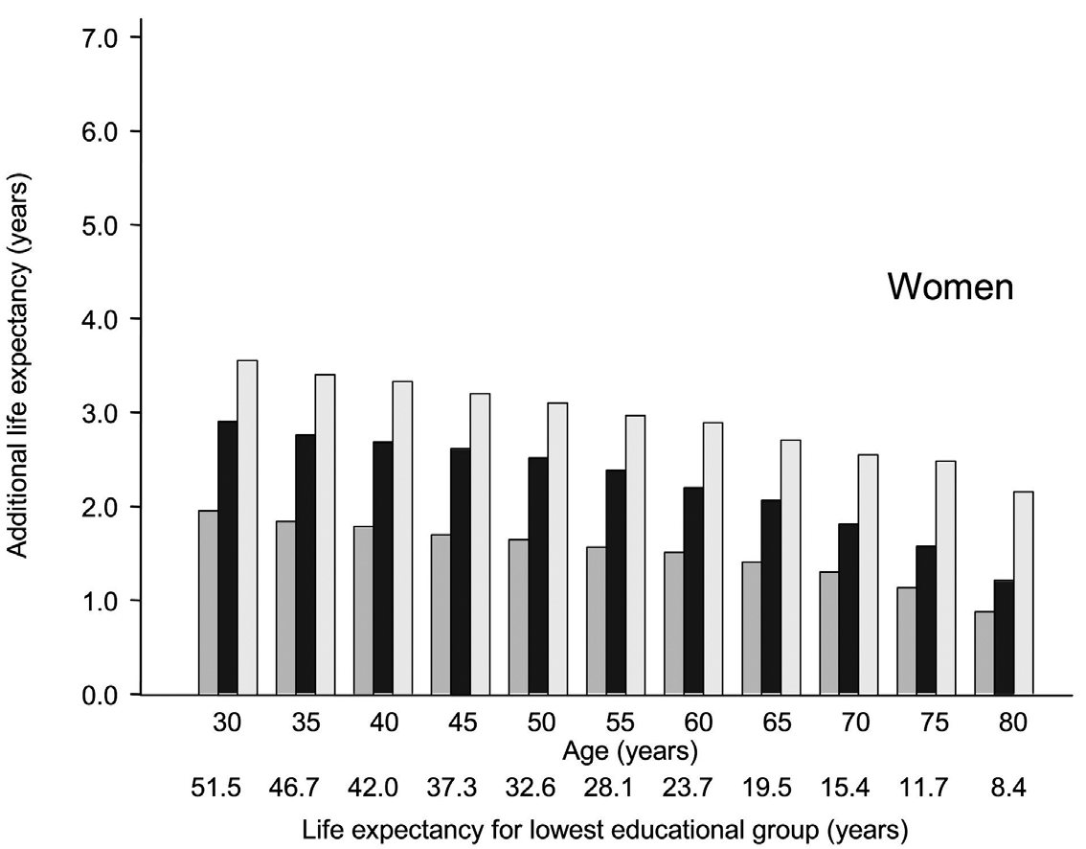
Adrian Spörri
Die weitere Lebenserwartung bei Männern (links) und Frauen (rechts) in Abhängigkeit von Alter und Bildung.
Basis: Lebenserwartung bei obligatorischer Schulbildung (Primarschule)
Balken Vocational Training: Berufsbildung (Lehre)
Balken Upper secondary education: höhere Fachschule &Fachhochschule
Balken University education: Universität
Spörri A., Zwahlen M., Egger M., Gutzwiller F., Minder C., Bopp M. (2006), «Educational inequalities in life expectancy in the German speaking part of Switzerland between 1990 and 1997: Swiss National Cohort», Swiss medical weekly, 2006, 136, S. 145–148
Notes:
Neben der Bildung sind die Unterschiede auf der Ebene des Privatvermögens gravierend. 3% der Bevölkerung verfügen über 50% des Privatvermögens in der Schweiz.

Slide 5

“Social injustice is killing people on a grand scale” (CSDH, 2008, p. 1)
Michael Marmot
Gesundheit
Determinanten
Handlungsmöglichkeiten
Entwicklungschancen in der frühen Kindheit
Lebenskompetenz
Bildung
Arbeitsmarktchancen
Gesunde Lebensbedingungen
Zugang zu (gesunder) Nahrung
Soziale Kohäsion
Umweltschutz
Wohlbefinden
Gerechte Arbeit und faire Anstellung
Sinnhafte Arbeit
Gerechter Lohn
Arbeitssicherheit
Arbeitsschutz
Soziale Sicherung über die gesamte Lebensspanne
Mindestlebensstandard
Soziale Sicherung für alle
Uneingeschränkter Zugang zum
Gesundheitssystem
Universelle Grundversorgung
Öffentliches Gesundheitssystem
Stärkung der Prävention
Stärkung der Gesundheitsförderung
Ausbau der Gesundheitsberufe
Ausbildung von Fachpersonen
Health Literacy
CSDH. (2008). Closing the gap in a generation: health equity through action on the social determinants of health. Final Report of the Commission on Social Determinants of Health. Geneva: World Health Organization.

Slide 6
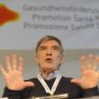
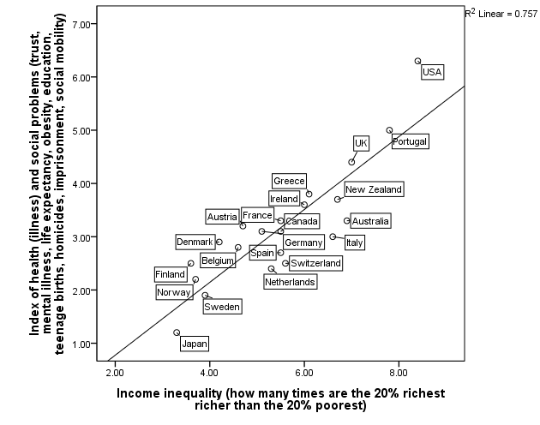
Soziale Ungleichheit in einer Gesellschaft
Unabhängig vom Reichtum eines Landes, je ausgeprägter die Ungleichheit in einer Gesellschaft ist, desto gravierender sind ihre Probleme im Gesundheits- und Sozialbereich.
Notes:
Wo liegt Japan, Schweiz, USA?

Slide 7
Soziale Ungleichheit in einer
Gesellschaft
Wahrscheinlich ist das Ausmass der Einkommensunterschiede in einer Gesellschaft eine Determinante wie auch ein Ausdruck dafür, wie ausgeprägt und wie bedeutsam ihre soziale Schichtung ist. Je grösser die Ungleichheit, desto härter ist der Kampf um sozialen Status und desto häufiger sind alle Probleme im Zusammenhang mit der Wahrnehmung von Mangel bzw. Entbehrung.
Wilkinson, R.G., Pickett, K.E. (2009). The Spirit Level: why more equal societies almost always do better. London: Allen Lane.
siehe auch http://www.euro.who.int/document/e81384g.pdf

Slide 8

…und zwar schon bei Schulkindern
Eine Analyse auf der Basis der Gesundheitsbefragung von Schulkindern (Health Behaviour in School-aged Children survey HBSC) ergab, dass Unterschiede in der Gesundheit bei Schulkindern extern determiniert sind und in einem bedeutenden Zusammenhang zum sozioökonomischen Status stehen.
Es geht einerseits um die Eröffnung ökonomischer Ressourcen
Die Potentiale und Aktivposten des Sozialen Systems sollten demnach gezielt ausgeschöpft werden, was die Autorinnen als "asset-based interventions" umschreiben (Ottova & Ravens-Sieberer, 2010).
«Focusing on skills, capacities and assets within the social system»
Letztlich geht es auch darum, den Menschen genügend materielle, personale und soziale Ressourcen zur Verfügung zu stellen.

Slide 9
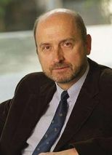
Was heisst soziale Ungleichheit?
Ungleiche Verteilung von in einer Gesellschaft
als wertvoll geltenden Güter (vgl. Hradil, 2001, S. 29)
Ungleiche Verteilung von Gütern auf Grund der Zugehörigkeit zu einer bestimmten Gruppe
Dimensionen
  Vertikale: Einkommen, Bildung, berufliche Stellung
  Horizontale: Alter, Geschlecht, sexuelle Orientierung, Wohnregion, ethnische Zugehörigkeit, Konfession
Gibt es einen Zusammenhang zur Gesundheit?
Was heisst eigentlich Gesundheit?
Notes:
Vertikale: Danach lassen sich Gesellschaften einteilen (hierarchisch strukturieren)
Horizontale, die deutlich an Bedeutung gewinnen

Slide 10
Was ist eigentlich Gesundheit?
Sprichwort „Gesundheit ist nicht alles, aber alles ist nichts ohne Gesundheit“
„Besser reich und g‘sund als arm und krank“
„Gesundheit ist die Summe aller Krankheiten, die man nicht hat.“
Gerhard Uhlenbruck (*1929),
dt. Immunbiologe u. Hochschullehrer

Slide 11
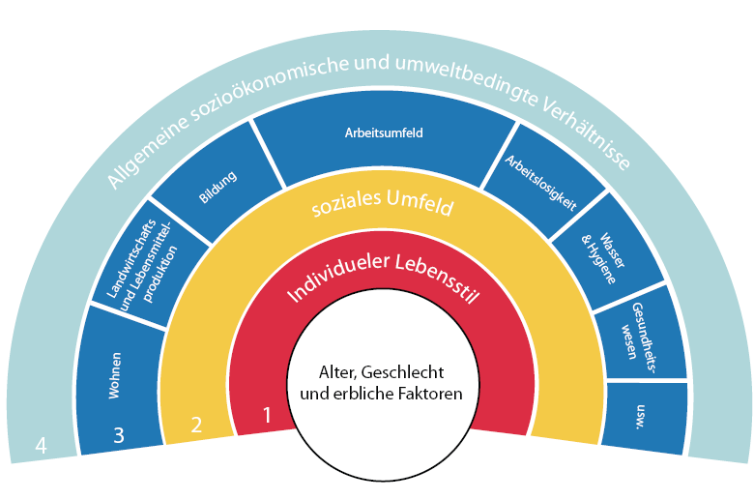
Modell der Determinanten von Gesundheit,
WHO-Darstellung („Schalenmodell“)

Slide 12
Gesundheitsdefinition der WHO (1946)
Die Gesundheit ist ein Zustand des vollständigen körperlichen, geistigen und sozialen Wohlergehens und nicht nur das Fehlen von Krankheit oder Gebrechen. Der Besitz des bestmöglichen Gesundheitszustandes bildet eines der Grundrechte jedes menschlichen Wesens, ohne Unterschied der Rasse, der Religion, der politischen Anschauung und der wirtschaftlichen oder sozialen Stellung.
Notes:
Health for all

Slide 13
Gesundheit: nicht nur das Fehlen von Krankheit?
Gegensätze Gesundheit-Krankheit
Kontinuum Gesundheit-Krankheit
Nullkorrelation Gesundheit-Krankheit
Negative Korrelation
Gesundheit-Krankheit
Gesundheit
Krankheit
Gesundheit
Krankheit
Gesundheit
Gesundheit
Krankheit
Krankheit

Slide 14
Zusammenhang Gesundheit – Krankheit am Beispiel der psychischen Gesundheit
Psychische Gesundheit:
„a state of well-being in which the individual realizes his or her own abilities, can cope with the normal stresses of life, can work productively and fruitfully, and is able to make a contribution to his or her community“ (World Health Organization, 2004, p. 12)
Frage: Welcher Zusammenhang besteht zu psychischen Störungen?

Slide 15
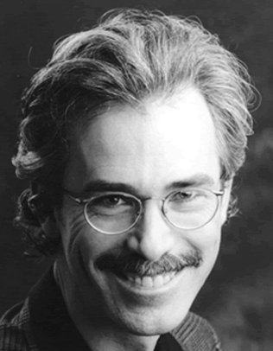
Psychische Gesundheit* nach Corey Keyes (2007)
Positive Affektivität
Lebenszufriedenheit
Selbstvertrauen
Entwicklungspotential
Lebenssinn
Autonomie
Positive Beziehungen zu anderen
Soziale Akzeptanz
Soziale Teilhabe
Soziale Kohärenz
Soziale Integration
Hohe psychische Gesundheit
Mittlere psychische Gesundheit
Niedrige psychische Gesundheit
* Eigentlich psychosoziale Gesundheit

Slide 16
Symptome Psychischer Störungen nach DSM-III-R
Symptome einer
Episode von „Major Depression“
Symptome einer
Generalisierten Angststörung
Symptome einer
Panikstörung
Symptome einer
Alkoholabhängigkeit
Starke psychische Störung
vs.
Schwache psychische Störung

Slide 17
Zusammenhang Gesundheit-Krankheit
Korrelation zwischen der psychischen Gesundheit und den Symptomen psychischer Störungen ergab anhand einer repräsentativen Bevölkerungsbefragung r=-.53.
Keyes, Corey L. M. (2007). Promoting and Protecting Mental Health as Flourishing. A Complementary Strategy of Improving National Mental Health. In: American Psychologist, 62. Jg. (2), S. 95-118.
Gesundheit
Krankheit

Slide 18
Circuits of dispossession and privilege
Studie zur „Spirale der Verwehrung“ bei Jugendlichen
in NYC (Fine & Ruglis, 2009).
  Bildung (z.B. Schulausschlüsse),
  Justiz (z.B. Verhaftungen durch die Polizei),
  Familie (z.B. Verwahrlosung),
  Gesundheitsversorgung (z.B. Keinen Zugang) =>
Dispossession Index:
0 = keine Verwehrung der Chancen bis
4 = Verwehrung der Chancen in den 4 Sektoren

Slide 19
Circuits of dispossession and privilege
80%
70%
70%
64%
60%
56%
58%
50%
46%
47%
44%
44%
43%
Index 0 (n=200)
Index 1 (n=286)
40%
35%
Index 2 (n=275)
31%
32%
Index 3 (n=233)
29%
31%
Index 4 (n=107)
30%
21%
21%
20%
16%
12%
13%
11%
10%
0%
Gewalt
Ungeschützter
Drogenkonsum
Alkoholkonsum
Geschlechtsverkehr

Slide 20
Circuits of dispossession and privilege
Moderatoren sind soziale Beziehungen:
Eine vertrauensvolle Beziehung zu Lehrpersonen und die Einbindung in einer Jugendorganisation ‚puffern‘ den Effekt der „Spirale der Verwehrung“.
(Fine, M., Stoudt, B.G., Fox, M. & Santos, M., 2010)

Slide 21
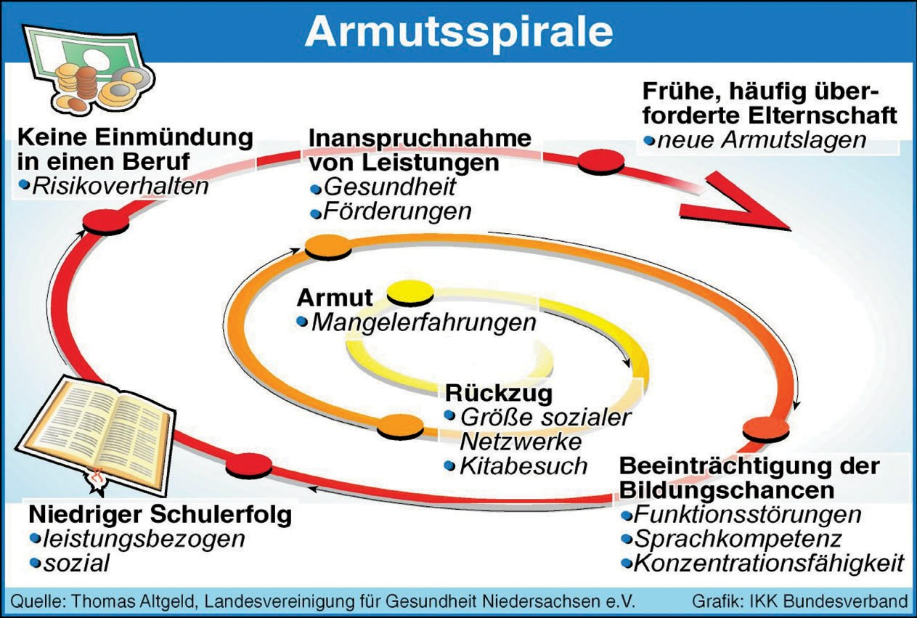

Slide 22
Wie wirkt Soziale Ungleichheit?
Macht Krankheit arm?
durch Selektion
Macht Armut krank?
durch materielle Umwelt
durch Kultur - Verhalten
durch psycho-soziale Belastung und mangelnde psycho-soziale Ressourcen
durch Ungleichheit in der Gesundheits-versorgung?

Slide 23


Wer oder was kann bei
Depression helfen?
Depression steht an erster Stelle als Ursache für Behinderung und an vierter Stelle der allgemeinen Krankheitslast (WHO, 2000)
Unterbehandlung durch Stigmatisierung und mangelndes Wissen (mental health literacy)
Im April 2009 wurde im Kanton Thurgau mit n=504 zufällig ausgewählten Personen ein Telefoninterview durchgeführt (Müller & Gutmann, 2010)
Vignette (Fallbeschreibung) einer Person mit depressiven Symptomen (in DSM-VI)
Wer oder was kann der Person helfen?

Slide 24
Wahrnehmung Sozialer Ressourcen
Wer oder was könnte Peter/Anna helfen? (n=488) |  |  |  | n | %
Professionelle Hilfe | Arzt, Hausarzt |  |  | 52 | 10.8
 | Psychiater |  |  | 14 | 2.9
 | Psychologe, Psychotherapeut/Psychotherapie |  |  | 25 | 5.2
 | SozialarbeiterIn, Beratungsdienste |  |  | 7 | 1.4
 | Medikamente, Psychopharmaka |  |  | 3 | 0.6
 |  |  | Total |  | 20.9
Persönliches Umfeld | FreundInnen, ArbeitskollegInnen |  |  | 101 | 20.9
 | Familie, (Ehe-)PartnerIn |  |  | 93 | 19.3
 | Vorgesetzte/r |  |  | 15 | 3.1
 |  |  | Total |  | 43.3
Alternative Methoden | Pfarrer/Seelsorge, beten, beichten |  |  | 19 | 3.9
 | Alternativmedizin, esoterische Methoden |  |  | 4 | 0.8
 |  |  | Total |  | 4.7
Individuelle Bewältigung | Ernährung (Diät, Nahrungsergänzung) |  |  | 2 | 0.4
 | Ferien, Pause, Time-out, Sabbatical |  |  | 10 | 2.1
 | Ablenkung, Hobby, Änderung Lebensstil |  |  | 15 | 3.1
 | Aktiv sein, sich bewegen, frische Luft, Sport |  |  | 8 | 1.7
 | Entspannung |  |  | 11 | 2.2
 |  |  | Total |  | 9.7
Weiss nicht |  |  |  | 94 | 19.9
Andere |  |  |  | 10 | 2.1

Slide 25
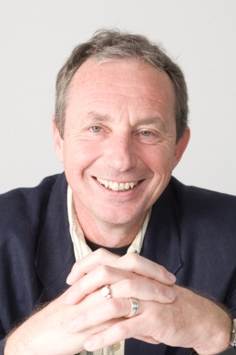
Soziale Arbeit in der Psychiatrie
Sozialpsychiatrie ist derjenige Teilbereich der Psychiatrie, welcher Menschen mit psychiatrischen Störungen in und mit ihrer sozialen Umwelt zu verstehen und zu behandeln trachtet.“ (Ciompi 2001, S.756)
Lea Hollenstein & Peter Sommerfeld (2009): Arbeitsfeldanalyse und Konzeptentwicklung der Sozialen Arbeit in der Psychiatrie, in: Gahleitner Silke/ Gernot Hahn (Hrsg.): Jahrbuch Klinische Sozialarbeit II, Bonn: Psychiatrie Verlag
Sommerfeld, Peter/ Calzaferri, Raphael & Hollenstein, Lea (2008): Die Dynamiken von Integration und Ausschluss. Zur Erfassung und Bearbeitung von Komplexität in der Sozialen Arbeit. In: Conrad, C. & von Mandach, L. (Hrsg.): Auf der Kippe. Integration und Ausschluss in Sozialhilfe und Sozialpolitik. Zürich: Seismo Verlag, S. 67-80
Notes:
Das andere ist, dass das bio-psycho-soziale Modell selbst in seiner unzureichenden Ausarbeitung in der Praxis (in der von uns untersuchten Praxis) eigentlich nur als Metapher fungiert. Die interprofessionelle Zusammenarbeit wird nicht durch diesen Bezugspunkt strukturiert. (In einer „Integrierten Versorgung“, mit den Grundsätzen ambulant vor stationär, Patientenorientierung etc.), sondern durch die medizinisch-therapeutische Perspektive, und dort je nach dem die biologisch-psychpathologische oder die psychologische.
Gilt übrigens auch für das eingangs zitierte Strategiepapier: nur in der Präambel sozusagen als Modell gesetzt. Danach nicht mehr erkennbar in den Analysen und Massnahmen
Behandlung stellt primär auf die manifeste Krankheit ab, Rehabilitation auf die (Wieder-)Herstellung von individuellen Kompetenzen
Re-Integration im Sinne von Nachsorge führt ein Schattendasein, ein integrierter Prozessbogen, der für die Koordination und die Kontinuität der Leistungen und der multiprofessionellen Kooperation notwendig wäre, existiert nicht. Statt dessen Versorgung in spezialisierten Einrichtungen (Segmentierung und Fragmentierung der Hilfen als Problem erkannt)
Eine synchronisierte Behandlung der psycho-sozialen Dynamik existiert nicht, weil diese Dynamik in das Eigentliche (die psychische Erkrankung) und die sozialen Umweltvariablen zerlegt wird. Es ist aber ein einziger, wenngleich eben komplexer Prozess
Sozialarbeit entsprechend an einem marginalen Ort, was nicht unbedingt ein Problem sein muss. (Vor allem tritt sie eben nicht als Institution in Erscheinung, sondern als Hilfsfunktion innerhalb der Institution Psychiatrie). Meine These aber, dass die Soziale Arbeit einen erheblichen Beitrag leisten könnte, wenn man das bio-psycho-soziale Modell von Gesundheit ernst nehmen und tatsächlich umsetzen würde. Dazu muss man sich aber der Komplexität stellen, die das Modell nur einfordert, selbst nicht einlöst und letztlich eben der Komplexität der realen Prozesse

Slide 26
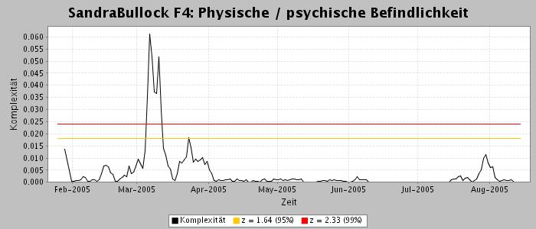
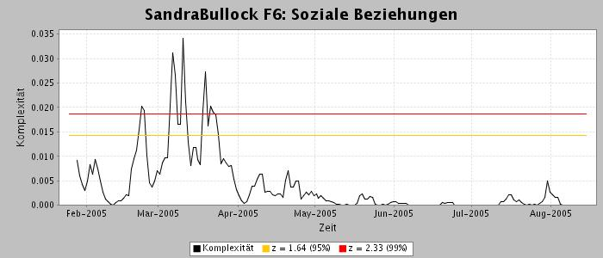
Real Time Monitoring und soziale Ereignisse
Verlaufskurve Sandra Bullock
nach Austritt
Systemintegration
Coaching
durch Chef
Neuer Chef
Arbeit mit 100%
-
Pensum
August
Rückenprobleme
April
M
ä
rz
Abgrenzung von und
Eigenes kleineres Projekt,
Konflikte mit Eltern
gecoacht durch Chef
Verarbeitung Trennung
Februar
Wiederaufnahme
Schnuppern Chor
-
Arbeit mit 50%
Januar
Pensum
Auszug der
Ex
Freundin
Aktives Gestalten sozialer
-
Kontakte, der Freizeit, der
Dezember
Ferien, der Wohnung
Sozialintegration
Kontinuit
ä
t Psychiater: Therapie / Medikamente
Notes:
Die 4 Phasen vorher korrespondieren auf der Zeitachse mit, März und April mit den hier sehr reduziert genannten Hauptereignissen

Slide 27
Arbeitsfeldanalyse – Problemfelder
Soziale Dimension /
Soziale Arbeit
Fehlen kompatibler professioneller Denk-/Handlungsmodelle und Prozessstrukturen
Abhängigkeit der Hilfe von involvierten Personen
Modell der Fallführung durch
medizinisch-therapeutische
Expert/innen
Verantwortung für Abstimmung der Hilfen bei Patient/in
Unterordnung der sozialen Dimension unter medizinisch-therapeutische Perspektive
Erfassung / Bearbeitung der sozialen Dimension erfolgt nur rudimentär
Kodierung der sozialen Dimension im Hinblick auf „Versorgungskette“ anstatt auf „Integration“ oder „Lebenswelt“
Fehlen eines eigenständigen und klar definierten, institutionalisierten Funktionsbereichs
Zuständigkeit der Sozialen Arbeit diffus
Kodierung der Sozialen Arbeit als „wertgeschätzte Hilfsfunktion“
Fehlen eines integrierten Prozessbogens
Fehlende Koordination & Synchronisation
Fehlende Kontinuität
Notes:
Das andere ist, dass das bio-psycho-soziale Modell selbst in seiner unzureichenden Ausarbeitung in der Praxis (in der von uns untersuchten Praxis) eigentlich nur als Metapher fungiert. Die interprofessionelle Zusammenarbeit wird nicht durch diesen Bezugspunkt strukturiert. (In einer „Integrierten Versorgung“, mit den Grundsätzen ambulant vor stationär, Patientenorientierung etc.), sondern durch die medizinisch-therapeutische Perspektive, und dort je nach dem die biologisch-psychpathologische oder die psychologische.
Gilt übrigens auch für das eingangs zitierte Strategiepapier: nur in der Präambel sozusagen als Modell gesetzt. Danach nicht mehr erkennbar in den Analysen und Massnahmen
Behandlung stellt primär auf die manifeste Krankheit ab, Rehabilitation auf die (Wieder-)Herstellung von individuellen Kompetenzen
Re-Integration im Sinne von Nachsorge führt ein Schattendasein, ein integrierter Prozessbogen, der für die Koordination und die Kontinuität der Leistungen und der multiprofessionellen Kooperation notwendig wäre, existiert nicht. Statt dessen Versorgung in spezialisierten Einrichtungen (Segmentierung und Fragmentierung der Hilfen als Problem erkannt)
Eine synchronisierte Behandlung der psycho-sozialen Dynamik existiert nicht, weil diese Dynamik in das Eigentliche (die psychische Erkrankung) und die sozialen Umweltvariablen zerlegt wird. Es ist aber ein einziger, wenngleich eben komplexer Prozess
Sozialarbeit entsprechend an einem marginalen Ort, was nicht unbedingt ein Problem sein muss. (Vor allem tritt sie eben nicht als Institution in Erscheinung, sondern als Hilfsfunktion innerhalb der Institution Psychiatrie). Meine These aber, dass die Soziale Arbeit einen erheblichen Beitrag leisten könnte, wenn man das bio-psycho-soziale Modell von Gesundheit ernst nehmen und tatsächlich umsetzen würde. Dazu muss man sich aber der Komplexität stellen, die das Modell nur einfordert, selbst nicht einlöst und letztlich eben der Komplexität der realen Prozesse

Slide 28

Was sind Ressourcen?
«Nutzbare Ressourcen sind alle im ’Ressourcenreservoir’ eines Systems (Person, Gruppe, Organisation) vorhandenen materiellen Bestände (Geld, Maschinen) und mentalen Bestände (Kenntnisse, Gewissensvorräte), welche in interne (z.B. Kontrollüberzeugungen, Kompetenzen/Fähigkeiten, Performanzen/Fertigkeiten) und externe (z.B. Informationen von Kollegen, Freunden, Sozialagenturen) differenziert werden. Sie können als ’Eigenressourcen’ im Zugriff des Systems stehen oder als ’Fremdressourcen’ von anderen Systemen bereitgestellt werden.»
(Hilarion Petzold, 1997, S. 445).

Slide 29
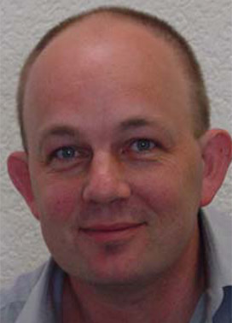
Ressourcenarbeit
verstärkt vorhandene Ressourcen
erhält Ressourcen aufrecht
fördert brachliegende Ressourcen
regt an, Ressourcen wieder aufzunehmen
baut neue Ressourcen gezielt auf
stellt verschiedene Ressourcen zur Verfügung
Flückiger, C., & Wüsten, G. (2008). Ressourcenaktivierung. Ein Manual für die Praxis. Bern: Huber.

Slide 30
Optimismus
Kohärenzsinn
Zeitspielräume
Adäquate Risikowahrnehmung
Realistische Selbsteinschätzung
Health Literacy
Ökonomische Ressourcen
Gesundheitsförderliche Umwelt
Berufliche Perspektive
Erwerbstätigkeit
Ökonomische Ressourcen
Gesundheitsförderliche Umwelt
Berufliche Perspektive
Erwerbstätigkeit
Gesunde
Lebensziele
Selbstreflexion,
Bewusstsein der
Schwierigkeiten
Widerstandsfähigkeit
Funktionale Alternativen
Günstige
Lebens-
bedingungen
Günstige
Lebens-
bedingungen
Herausragende
Stärken
Kongruenz bezüglich der
Grundbedürfnisse nach
Bindung
Orientierung
& Kontrolle
Selbstwerterhöhung
& Selbstwertschutz
Lustgewinn
& Unlustvermeidung
Soziale Unterstützung
Modelle
Soziale Unterstützung
Modelle
Wertvolle
Beziehungen
Wertvolle
Beziehungen
Bereiche mit
Wohlbefinden
Soziale Einbettung
Soziale Einbettung
Günstiges
Beziehungs-
verhalten
Nicht vorhandene
oder
abgeschwächte
Symptome
Günstiges
Beziehungs-
verhalten
Bewältigungskompetenz
Situationskontrolle
Ausdrucks- und
Regulations-
möglichkeiten
starker Emotionen
Schwach
ausgeprägte
Vermeidung
Internale Kontroll-
überzeugung
Selbstwirksamkeit
Funktionale
Gedanken und
Überzeugungen
Motivationale
Bereitschaften
und Stärken
Notes:
Gesunde Lebensziele: Welche erreichbaren Ziele, Lebenspläne und Wünsche möchte die Person verwirklichen?
Selbstreflexion, Bewusstsein der eigenen Schwierigkeiten: Kann die Person die Probleme selbstständig reflektieren? Hat sie ein Bewusstsein dafür, wie die Probleme entstanden sind?
Herausragende Fähigkeiten: Verfügt die Person über herausragende Fähigkeiten, die sie von anderen Personen abhebt?
Bereiche mit Wohlbefinden: Existieren positive Erinnerungen? Gibt es Lebensbereiche, in welchen sich die Person wohlgefühlt hat?
Nicht vorhandene oder abgeschwächte Symptome: In welchen Bereichen sind die Symptome weniger ausgeprägt?
Schwach ausgeprägte Vermeidung: Ist das Vermeidungsverhalten auf bestimmte Orte, Zeitpunkte, Stimmungen beschränkt?
Motivationale Bereitschaft und Stärken: Zeigt die Person Motive wie Engagement, Integration und Leistungsbereitschaft?
Funktionale Kognitionen und Überzeugungen: Gibt es positive Gedanken und Überzeugungen, die es erleichtern sich schwierigen Situationen auszusetzen?
Ausdrucks- und Regulationsmöglichkeit starker Emotionen: Inwiefern kann die Person Emotionen verbalisieren und selbst regulieren?
Günstiges Beziehungsverhalten: Wie stark kann sich die Person auf Beziehungen einlassen? Was braucht sie dafür?
Hilfreiche Beziehungen: Hat die Person wichtige Bezugspersonen und Freundschaften? Gab es diese in der Vergangenheit?
Günstige Lebensbedingungen: Welche Bereiche des Lebens werden in Gegenwart und Vergangenheit als befriedigend erlebt?

Slide 31
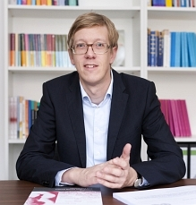
Richter & Hurrelmann (2007)
Weitaus wichtiger [als die Bereitstellung und Finanzierung medizinischer Versorgungsleistungen] für die Gesundheit der Bevölkerung ist jedoch die Tatsache, dass die sozialen und wirtschaftlichen Bedingungen, wie sie sich in den gegebenen sozialen Ungleichheiten widerspiegeln, die Menschen krank und hilfebedürftig machen können. Es existiert ein deutliches Missverhältnis zwischen der Bedeutung der Ursachen von Krankheit und Tod (etwa Rauchen, körperliche Aktivität, Ernährung, Disposition gegenüber toxischen Stoffen) und der Verteilung von Ressourcen im Gesundheitssystem. Die meisten Ressourcen werden zur Behandlung von Krankheiten verwendet, während nur wenige sich mit den vorgelagerten Determinanten der Krankheiten befassen. Um diese Risikofaktoren modifizieren zu können, muss ein Blick über den Tellerrand der biomedizinischen Forschung gewagt werden. Nur so geraten die "wahren" Determinanten der Gesundheit ins Blickfeld.

Slide 32
Antworten
Macht Ungleichheit krank?
  ”Social injustice is killing people on a grand scale”
Was bedeutet Ungleichheit für eine Gesellschaft?
  Sie determiniert schwerwiegende Probleme: Gewalt, Sicherheit, psychische Störungen
Was bedeutet Ungleichheit für Individuen?
  eine Spirale der Verwehrungen
Wie wirkt Soziale Ungleichheit auf die Gesundheit?
  über materielle Faktoren, über psychosoziale Faktoren und über das Verhalten
Was können wir tun?
  Individuen: eröffnen materieller, sozialer und personaler Ressourcen
  Gesellschaft: in Bildung investieren

